Slide 1
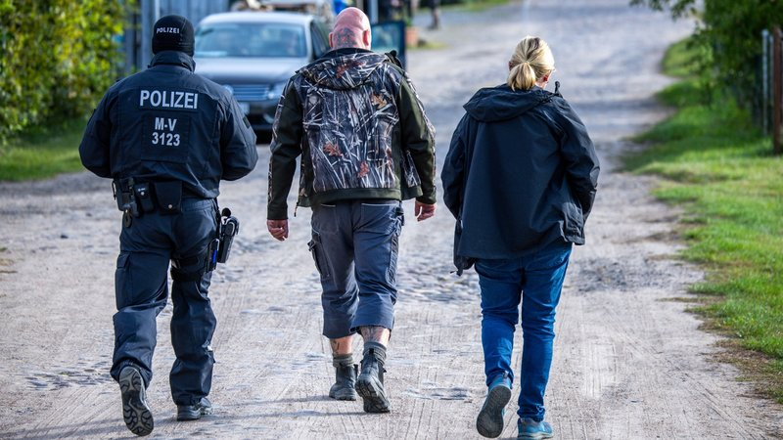


Hammerskins verboten

Slide 2
Wer sind die Hammerskins?
deutscher Ableger der „Hammerskins Nation“
1986 in USA gegründet

